Slide 1
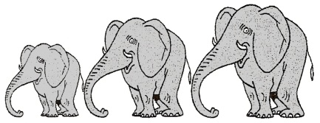
Multiplier ou diviser un entier par 10, 100, 1 000
Mathématiques – Calcul mental
⇨ Entraînement n° 4

Slide 2
Opération 1
980
÷ 10

Slide 3
Opération 2
3 652 x 100

Slide 4
Opération 3
600÷ 100

Slide 5
Opération 4
635
x 10

Slide 6
Opération 5
421
x 100

Slide 7
Opération 6
6 347
x 10

Slide 8
Opération 7
2 000
÷ 1 000

Slide 9
Opération 8
3 600
÷ 10

Slide 10
Problème 1
Samedi soir, au loto, 100 personnes ont trouvé les six bons numéros. Ils se partagent donc la somme de 420 000 €.
Combien chaque personne va-t-elle toucher ?

Slide 11
Problème 2
En moyenne, dans l’école, il y a 23 élèves par classe. L’école est composée de 10 classes.
Combien y a-t-il d’élèves dans l’école ?

Slide 12
Correction

Slide 13
Correction
98
6
6 350
365 200
42 100
63 470
2
360
4 200 €
230 élèves

